Slide 1
OKVIR ZA PROMENE U ELEKTROENERGETICI SRBIJE
Ljubo Maćić
Beograd, 05. oktobar 2017.

Slide 2
Sadržaj
 | Klimatske promene | Obnovljivi Izvori energije | Tržište energije
Svet
EU
Srbija

Slide 3
Okvir za najvažnije promene u energetskom sektoru
GLOBALNO
Pariskim sporazumom o klimatskim promenama (Narodna skupština ga je potvrdila 29. maja 2017.) je utvrđen međunarodni okvir za ograničavanje rasta srednje globalne temperature ispod 2ºC u odnosu na preindustrijsku eru (energetika generiše oko dve trećine emisije gasova sa efektom staklene bašte);
promene na svetskim tržištima energije;
EVROPSKA UNIJA
klimatski paketi za 2020 i 2030. godinu;
paketi trzišnih reformi elektroenergetskog i gasnog sektora;
novi reformski paket u pripremi: „Čista energija za sve Evropljane“, kojim se i operacionalizuju mere u okviru Energetske unije;
SRBIJA
Zakon o energetici u koji je preneta regulativa EU i propisi koji se implementiraju u postupku pristupanja EU i u okviru Energetske zajednice;
Strategija razvoja energetike Republike Srbije do 2025. godine sa projekcijama do 2030. godine.

Slide 4
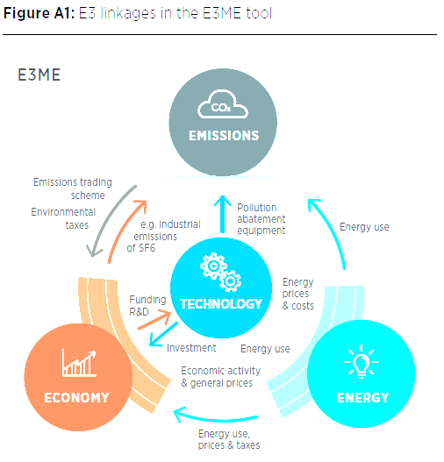
Svet - global

Slide 5
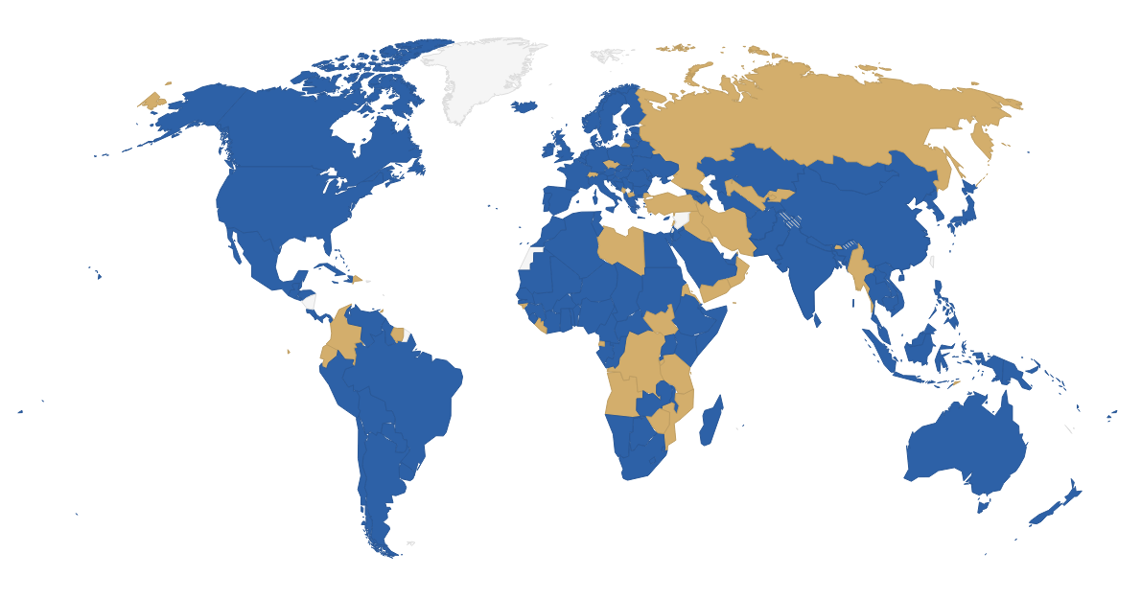
Ratifikacija Pariskog sporazuma o klimatskim promenama
Sporazum je ratifikovalo 158 (plave) od 197 zemalja učesnica, sa oko 86,14 % ukupne
(i energetske i neenergetske) emisije gasova sa efektom staklene bašte
(1. juna 2017. SAD najavile povlačenje).
Kina: 20,09% svetske emisije
USA: 17,89%
Srbija: 0,18%
Izvor: Climate Analytics
Pariski sporazum je okvir. Njegov uticaj na energetiku zavisi od toga
kako se njegovi ciljevi transponuju u realne politike vlada.

Slide 6
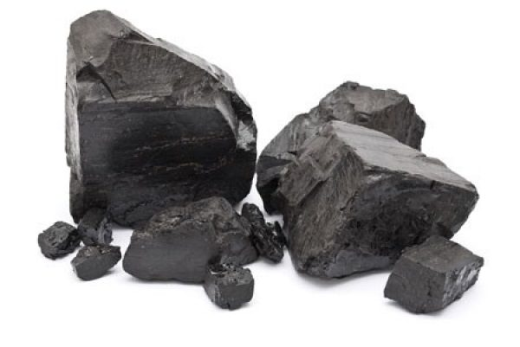
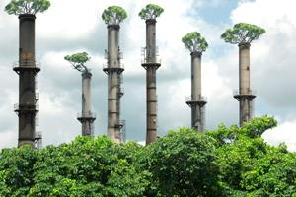
Emisija CO₂ od sagorevanja fosilnih goriva i promena stava prema elektranama na ugalj
Emisija CO₂ od sagorevanja fosilnih goriva u 2014.
tona po stanovniku
Svet 4,47
USA 16,22
Nemačka 8,93
Kina 6,66
Srbija 5,35
Promena stava prema elektranama na ugalj:
Ukupna proizvodnja uglja opala za 6,2% u 2016.
Uskraćuje se kreditna podrška elektranama na ugalj: EBRD, Svetska banka, EIB i dr;
U proteklih 6 godina preko 60% (po snazi) projekata elektrana na ugalj je zaustavljeno– zbog usporenog rasta potrošnje,
ali i zbog prelaska na OIE;
Traži se ili su odluke donete o gašenju elektrana na
ugalj u sledećoj deceniji (Francuska, UK, Danska, Kanada...);
Velika većina članica EU ne namerava da više
finansira i gradi TE na ugalj (izuzev Poljske, Grčke i ??)
Kina još uvek nudi povoljno kreditiranje.

Slide 7
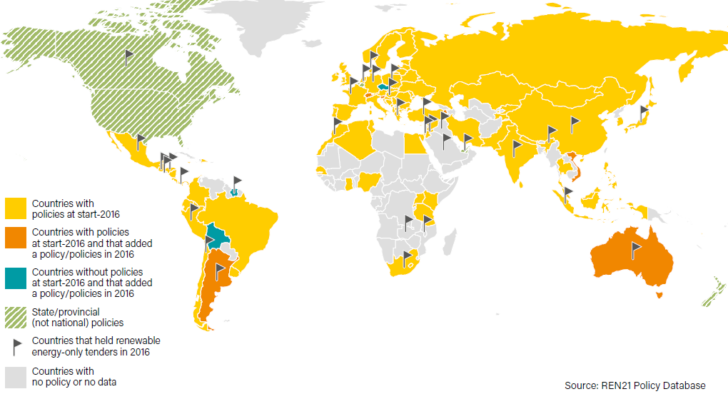
Mere podsticaja obnovljivih izvora energije (OIE) u svetu, 2016.
126 zemalja primenjuje OIE podsticaje
164 zemlje ima OIE ciljeve

Slide 8
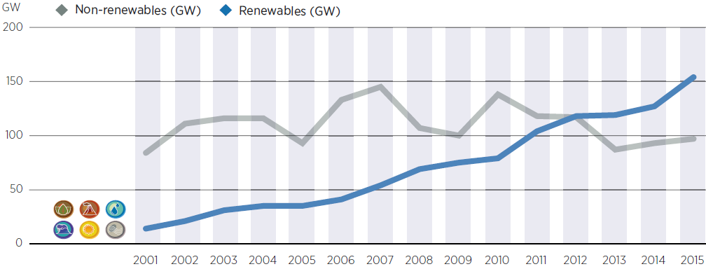
Neto dodati kapaciteti u elektranama od 2001 do 2015. (svet)
Neobnovljivi
Obnovljivi
Dodati kapaciteti u elektranama na obnovljive izvore su od 2012. veći od
elektrana na ugalj, gas, naftu i nuklearne zajedno.
Izvor: IRENA 2016.

Slide 9
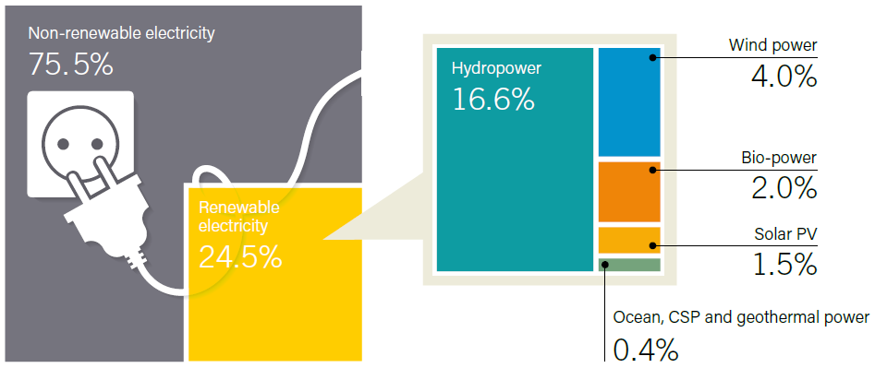
Udeo obnovljivih u ukupnoj globalnoj proizvodnji električne energije u 2016.
Izvor: REN21 Global Status Report 2017
Tek oko 8 % el.energije je proizvedeno iz ne-hidro OIE.
Bloomberg prognoza: solar i vetar 34 % 2040. godine?

Slide 10
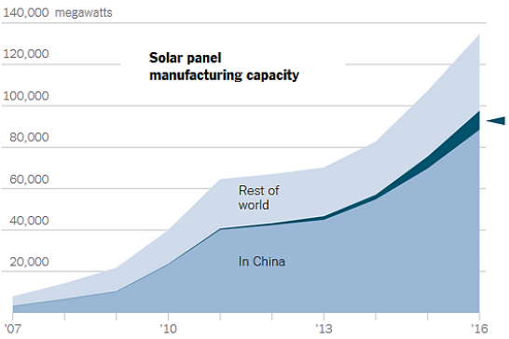
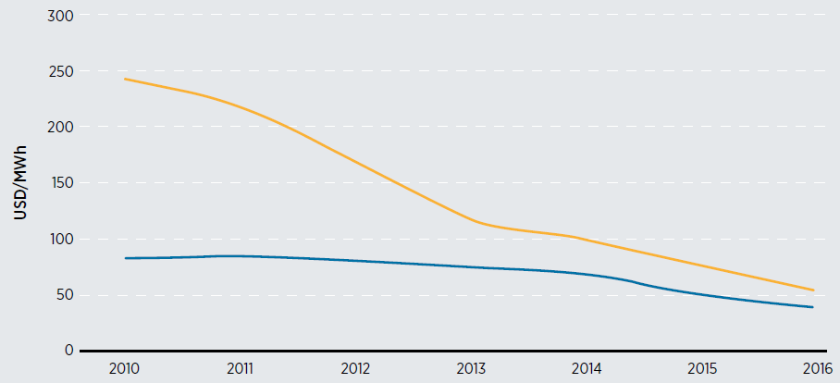
Pad cena obnovljivih - prosečne cene dobijene aukcijama 2010-2016.
MW
Kapaciteti za proizvodnju solarnih panela
Solar
Ostatak sveta
Kina
Vetar
Izvor: REN21 Global Status Report 2017
U 2016: 8,3 mil. radnika bilo zaposleno na OIE poslovima, bez velikih HE (3,6 mil. u Kini, 1,2 mil. u EU).

Slide 11
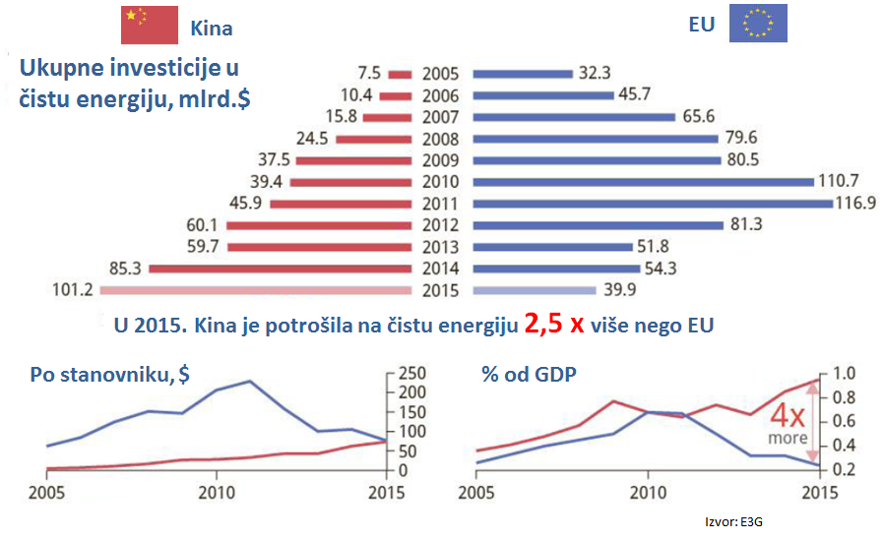
GEOGRAFSKA TRANZICIJA Kina je premašila EU u investicijama u čistu energiju
Kina je u 2015. uložila u istraživanje fotovoltaika više nego EU
EU nije uspela da ostane najveći izvoznik čistih tehnologija i opreme

Slide 12
Rezime globalnog stanja i trendova
Više se investira u elektrane na obnovljive izvore energije (razlog: garantovane povoljne cene i plasman), nego u sve ostale;
Od 2013. u pogon ulazi više MW u elektranama na OIE nego u svim ostalim;
Mogući kritičan faktor: raspoloživost sirovina - resursa kao što su litijum, retke zemlje i sl. – može li to prerasti u geopolitičko pitanje?
U Kini i Indiji se nalazi 58% snage svih elektrana na ugalj u svetu. Novi nacionalni planovi: sve brže će rasti udeo obnovljivih kapaciteta, naročito u Indiji;
Neizvesno je kada skladištenje CO₂ (CCS) iz TE može postati komercijalno;
Cena baterija za akumulaciju energije brzo pada, a kapaciteti sve brže rastu (preko 50% u 2016.) – back up za intermitentnu OIE proizvodnju;
Broj vozila na elektropogon već više godina raste preko 50% godišnje (ima ih preko 2 miliona – sada je to tek 1% ukupnog broja);
Ugalj će izvesno još nekoliko decenija imati važnu ulogu u proizvodnji električne energije;
Prirodni gas će verovatno biti prelazno rešenje ka niskougljeničnim tehnologijama – rizik: cena i sigurnost.
Nije više pitanje Da li će?, nego Kada će i kako će? obnovljivi izvori potisnuti sa dominantne pozicije fosilna goriva.

Slide 13
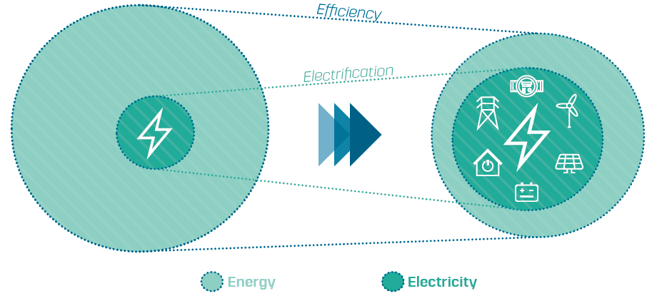
Rezultat energetske tranzicije: raste udeo električne u potrošnji ukupne energije
OD
DO
Ukupna energija
Električna energija

Slide 14
Status liberalizacije elektroenergetskih tržišta

Slide 15
Evropska unija

Slide 16
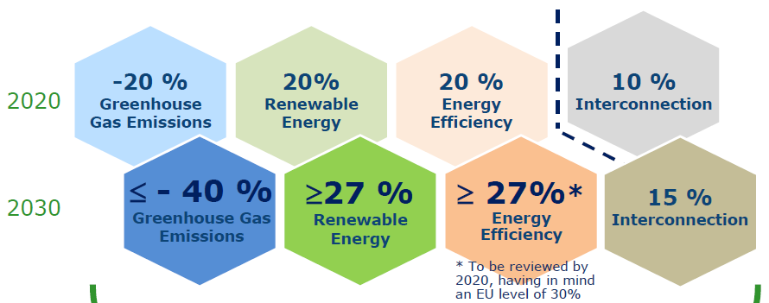
Novi EU klimatski ciljevi za 2030.
EU ciljevi za 2020. će biti premašeni za GHG i RES, a neće se ostvariti za en.efikasnost
SRBIJA:
Ima ciljeve za RES i EnEf za 2020.
Kapaciteti interkonekcija daleko premašuju zahtevane

Slide 17
Rezime EU stanja i trendova (1)
Veleprodajne cene su opale (zbog pada potrošnje – tražnje i brzog rasta udela obnovljive energije); ove cene ne omogućavaju održivo poslovanje konvencionalnim elektranama i izgradnju takvih novih elektrana bez podsticaja;
Gubici i pad kreditnog rejtinga nekih najvećih EU elektroprivreda - nisu se blagovremeno i adekvatno prilagodile promenama;
Udeo fosilnih goriva će opadati, a OIE rasti (ciljevi: 40% 2030. bez CO2; 80% 2050.);
Gašenje elektrana na ugalj i rudnika je podržano nacionalnim finansijskim programima (Nemačka) ili kompenzacijama iz EU fondova (Poljska);

Slide 18
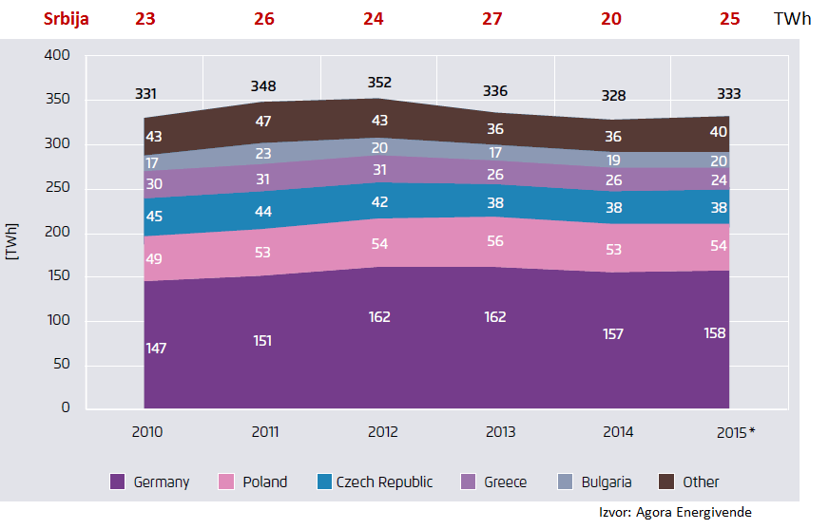
Proizvodnja el. energije iz lignita u zemljama EU i Srbiji u periodu 2010-2015.
Srbija: 7% EU proizvodnje iz lignita
Udeo obnovljivih u proizvodnji e.energije je porastao sa 20,3 na 28,6%,
uglavnom na račun smanjene potrošnje gasa. Potrošnja uglja se nije smanjila.

Slide 19
Rezime EU stanja i trendova (2)
Raste potreba za rezervom kapaciteta - nekoordinisano se u državama članicama uvode mehanizmi podsticanja kapacitata;
Nedovoljni prenosni kapaciteti – tome doprinose i OIE – neophodni investicioni podsticaji;
Dnevno tržište električne energije u EU je gotovo u celini integrisano – to smanjuje troškove i potrebu rezerve u elektranama i povećava sigurnost snabdevanja;
Drugačija uloga i arhitektura distributivnih elektromreža, zbog širenja decentralizovane proizvodnje energije i razvoja pametnih mreža i aktivne uloge kupaca energije;
Menja se način podsticaja OIE – povezivanje sa tržišnim uslovima (od feed-in tarifa ka feed-in premijama i aukcijama);
Vlasničke promene u istočnom delu EU nisu dale očekivane rezultate – reverzibilni procesi u više zemalja.

Slide 20
Kako dalje – Evropska unija
EU ide ka formiranju ENERGETSKE UNIJE, bazirane na pet ključnih prioriteta:
Efikasnija potrošnja energije - Prioritet No 1;
Obezbeđenje sigurnosti snabdevanja;
Dublja EU integracija nacionalnih energetskih tržišta;
Smanjenje emisije CO2 iz energetskog sektora (ciljevi za 2030 i 2050.);
Promocija istraživanja i razvoja u energetskim tehnologijama
Ovim bi se ublažile i neizvesnost geopolitičkih promena koje utiču na snabdevanje naftom i gasom i njihove cene.
PROBLEMI:
Različiti interesi država članica, naročito istočne Evrope i drugih članica
USLOV:
Dodatno prenošenje suvereniteta država članica na EU
(npr: energetski miks i dr.)

Slide 21
EU novi paket energetskih propisa „Čista energija za sve Evropljane“
Paket obuhvata energetsku efikasnost, obnovljivu energiju, modele tržišta energije, sigurnost snabdevanja i pravila upravljanja Energetskom unijom. Očekuje se, između ostalog:
ukidanje regulisanih cene el. energije i gasa (sada postoje u trećini članica EU;
ukidanje „kapovanja“ cena na veleprodajnim tržištima – berzama;
omogućavanje tzv. „mehanizama kapaciteta“ radi obezbedjenja rezervi za intermitentne OIE (moguća podrška i efikasnim elektranama na ugalj);
omogućavanje aktivne uloge i malim kupcima i mogućnost da budu proizvodjači;
unapređenje mehanizama regionalne i EU saradnje/zajedničke funkcije
nastojanje da se na nivou EU usklađuju mere podsticaja obnovljive energije, ali i mogućnost gubitka prava prioritetnog plasmana energije u mrežu itd.
jačanje uloge ACER-a – Agencije za saradnju energetskih regulatora.
Utisak: nekim kompromisima se izlazi u susret nacionalnim energetskim interesima, te je moguće da se neće dostići ambiciozni prethodno najavljeni zajednički ciljevi.

Slide 22
Srbija

Slide 23
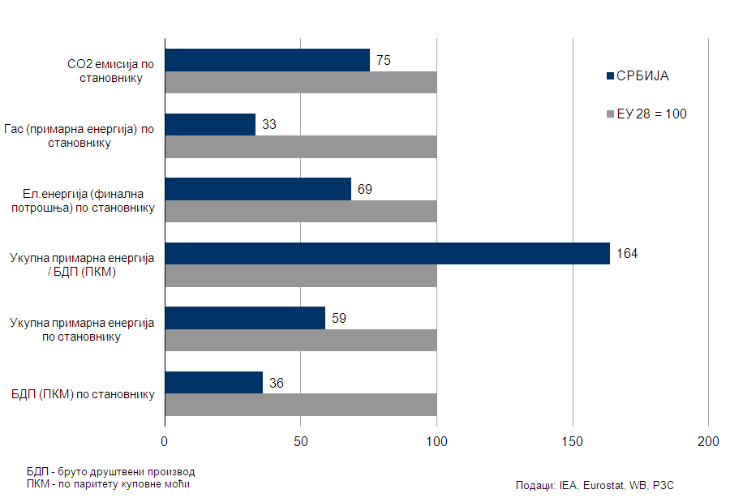
Uporedni energetski pokazatelji za Srbiju i EU u 2014.
(у 2013.)
Uvozna zavisnost energetike u 2015. je 28 % (EU 54 %)

Slide 24
Šta ove promene znače za Srbiju? (1)
Srbija bi trebalo da energetsku efikasnost postavi u vrh prioriteta – najbolji doprinos sigurnom snabdevanju, privrednom rastu i zapošljavanju;
Cene koje pokrivaju sve troškove / tržišne cene su osnova dugoročne stabilnosti i održivog razvoja – preduslov: zaštita siromašnih;
Obim, strukturu OIE i nove mehanizme i visinu podsticaja treba prilagođavati razvoju tehnologija, stepenu ekonomske razvijenosti, mogućnostima integracije u energetski sistem i doprinosu zaposlenosti i rastu GDP-a u Srbiji;
Postupanje po Pariskom sporazumu uvešće ograničenja i povećati troškove proizvodnje; izuzetno je važno da se to uvaži pri izradi Strategije klimatskih promena sa Akcionim planom (u toku je) i drugih relevantnih propisa, uključujući i moguću primenu trgovine emisijama - ETS (10€/t CO₂ povećava trošak proizvodnje u TE za 1 €c/kWh); prihvatanje EU klimatskih ciljeva neprihvatljivo bez EU kompenzacija;
Integracija u regionalno i panEU energetsko tržište;
Neophodnost prilagođavanja i modernizacije energetskih mreža (naročito distributivne);
Prilagođavanje poslovnih modela - sve je važnija sposobnost upravljanje prome-nama u odnosu na upravljanje uglavnom strukturno stacionarnim procesima.

Slide 25
Šta ove promene znače za Srbiju? (2)
Promene sprovoditi i obaveze prihvatati posle temeljnih analiza uticaja. Preduslov: organizovati stručne kapacitete i raditi na tome u kontinuitetu. ZAŠTO je to neophodno?
zato što promene u energetici, strukturne i tehnološke, nikada nisu bile ovako duboke i široke po obuhvatu – TRANZICIJA ili REVOLUCIJA?
zato što odluke koje donosimo sada moraju anticipirati promene i uslove poslovanja u sledeće min. tri decenije, a optimalna rešenja danas mogu biti veoma različita za 10 godina;
zato što razvoj obnovljivih, borba protiv klimatskih promena i tržište u energetici nisu lokalne ili regionalne ideje i pojave, već globalni rastući trendovi.
KO SU MOGUĆI DOBITNICI ENERGETSKE TRANZICIJE?
zemlje čije su vlade sposobne da efikasno, na pravi način intervenišu na tržištu i uključuju se i podstiču razvoj onih tehnologija koje mogu nacionalno najefikasnije vrednovati i povećavati zaposlenost i GDP;
KO SU MOGUĆI GUBITNICI ENERGETSKE TRANZICIJE?
zemlje koje se prepuste inerciji i ne uključe se blagovremeno i na najbolji način u nove megatrendove, ne uključuju se u tehnološke promene i ne sagledaju moguće efekte i posledice.

Slide 26
Hvala na pažnji!
11000 Београд
Теразије 5/V
Tel: + 381 11 3037184;
Fax: + 381 11 3225780
E mail: aers@aers.rs
www.aers.rs

